Slide 1






TIỂU HỌC LONG BIÊN
Lịch sử và Địa lí
Bài 19: NƯỚC CỘNG HÒA DÂN CHỦ NHÂN DÂN LÀO (Tiết 2)

Slide 2



Slide 3
1. Lào tiếp giáp với các quốc gia nào?
Trung Quốc và Mi-an-ma ở phía bắc, Thái Lan ở phía tây, Cam-pu-chia ở phía nam và Việt Nam ở phía đông.
2.Lào có giáp biển không?
Không giáp biển

Slide 4






Slide 5



Hoạt động 3: Tìm hiểu về một số công trình tiêu biểu của Lào

Slide 6
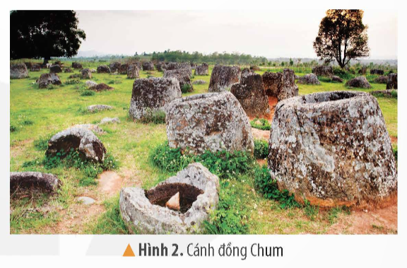
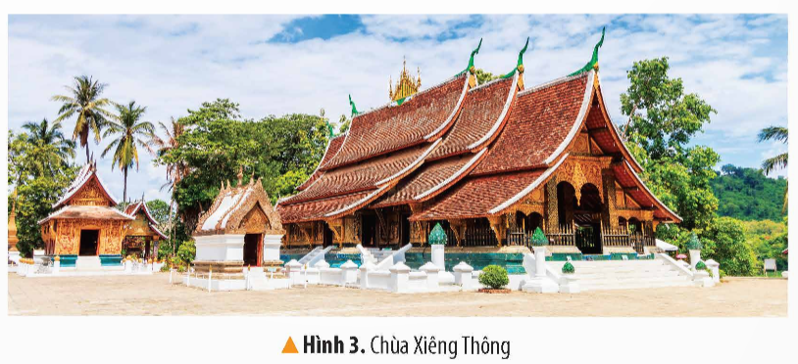
Đọc thông tin và quan sát các hình từ 2 đến 4, em hãy:
- Kể tên một số công trình tiêu biểu của Lào.
- Mô tả một công trình mà em ấn tượng nhất.

Slide 7
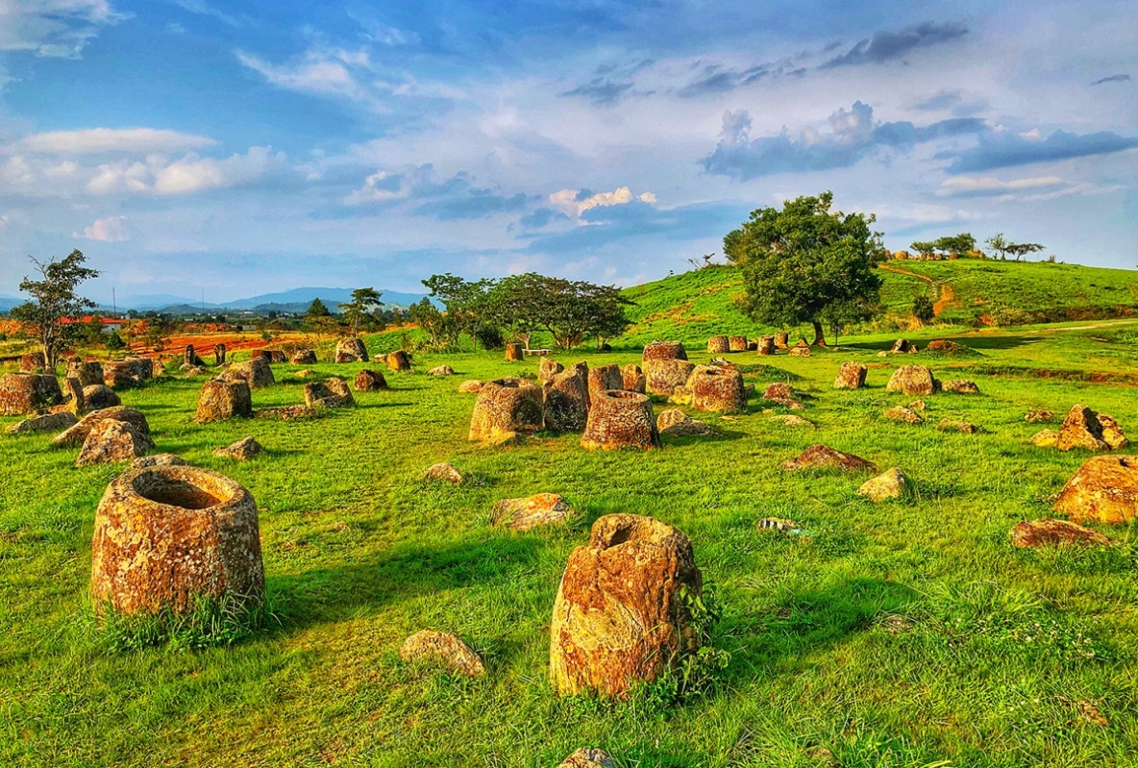
Công trình “cánh đồng Chum”:
+ Cánh đồng Chum là một di khảo cổ trên cao nguyên Xiêng Khoảng có niên đại từ 500 năm TCN.
+ Nơi đây có 2 000 chiếc chum lớn, nhỏ nằm rải rác như một bàn cờ. Các chum đều được tạo ra khối đá cổ, chiếc lớn nhất có đường kính tới 3 m, nặng khoảng 14 tấn.
+ Miệng các chum có hình dạng khác nhau.

Slide 8

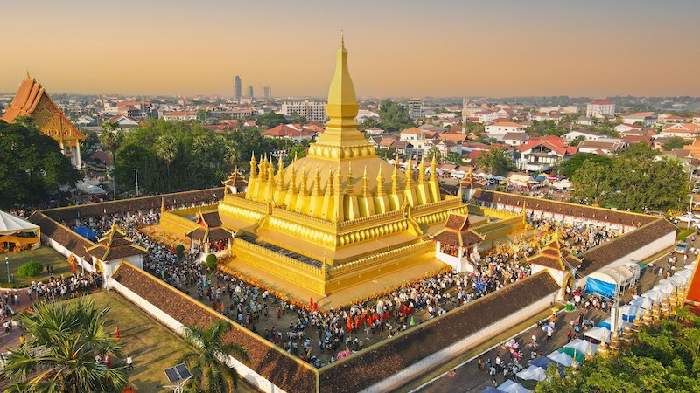
Cố đô Luông-pha-băng
Thạt Luổng

Slide 9

Lào là đất nước có nền văn hoá lâu dời với nhiều công trình tiêu biểu còn được bảo tồn đến ngày nay như: Cánh đồng Chum, cố đô Luông-pha-băng, Thạt Luổng.... Các công trình này thể hiện sự sáng tạo của nhân dân Lào, được UNESCO ghi danh là Di sản thế giới.

Slide 10
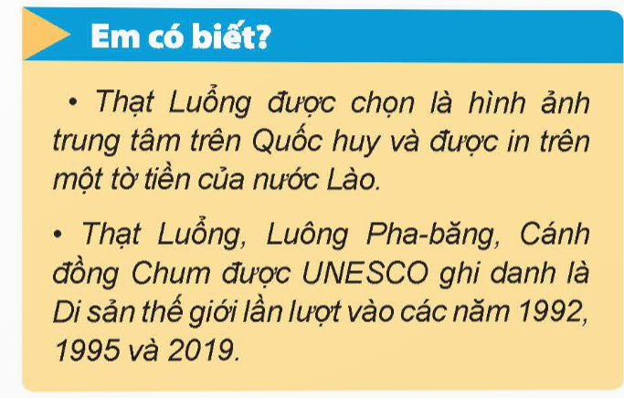

Slide 11



Slide 12
Hoàn thành bảng (theo gợi ý dưới dưới đây vào vở) về một số công trình tiêu biểu số vào với về một đây của Lào.
Tên công trình | Nét đặc sắc
Cánh đồng Chum | Là di tích khảo cổ học, lưu giữ khoảng 2 000 chiếc chum,...
Cố đô Luông Pha-băng
Thạt Luổng

Slide 13
Tên công trình | Nét đặc sắc
Cánh đồng Chum | Là di tích khảo cổ học, lưu giữ khoảng 2 000 chiếc chum,...
Cố đô Luông Pha-băng
Thạt Luổng
Là nơi lưu giữ 58 làng cổ với hệ thống cung điện, chùa, tháp,...
Tháp có hình nậm rượu đặt trên hình hoa sen, đáy vuông, được dát vàng rực rỡ, xung quanh là những tháp nhỏ.

Slide 14

Giới thiệu với người thân về một công trình tiêu biểu của Lào mà em ấn tượng.

Slide 15



- Chia sẻ bài học với người thân.
Chuẩn bị bài mới

